Slide 1
2.1文氏桥RC正弦波产生电路设计

Slide 2
内 容
1
实验目的
2
实验原理
3
设计任务
4
实验内容
5
注意事项

Slide 3
实验目的
1. 了解集成运算放大器的非线性应用；
2. 理解RC桥式振荡器的工作原理；
3. 掌握文氏桥RC正弦波产生器的设计与测试方法；

Slide 4

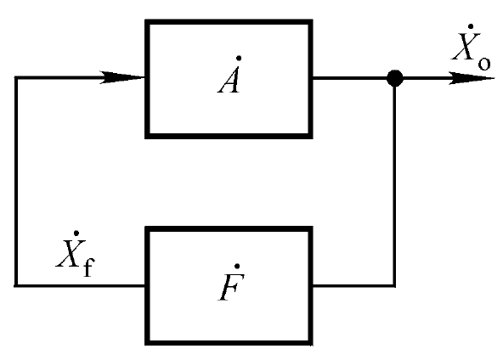
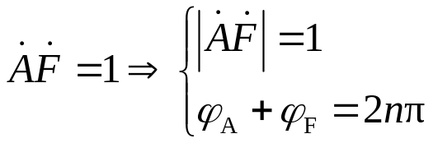





实验原理
$$起振条件为:\left|\dot{A}\dot{F}\right|>1$$
要产生正弦波振荡，必须有满足相位条件的f₀，且在合闸通电时对于f= f₀信号有从小到大直至稳幅的过程，即满足起振条件。
$$放大电路：{\dot{X}}_{o}={\dot{A}\dot{X}}_{i}$$
在电扰动下，对于某一特定频率f₀的信号形成正反馈：
$$反馈网络：{\dot{X}}_{f}={\dot{F}\dot{X}}_{o}$$
放大电路自激振荡的平衡条件是：
$$X_{o}↑→X_{i}↑→X_{o}↑↑$$
$${\dot{X}}_{o}={\dot{A}\dot{X}}_{f}=\dot{A}\dot{F}{\dot{X}}_{o}$$
由于半导体器件的非线性特性及供电电源的限制，最终达到动态平衡，稳定在一定的幅值。。

Slide 5
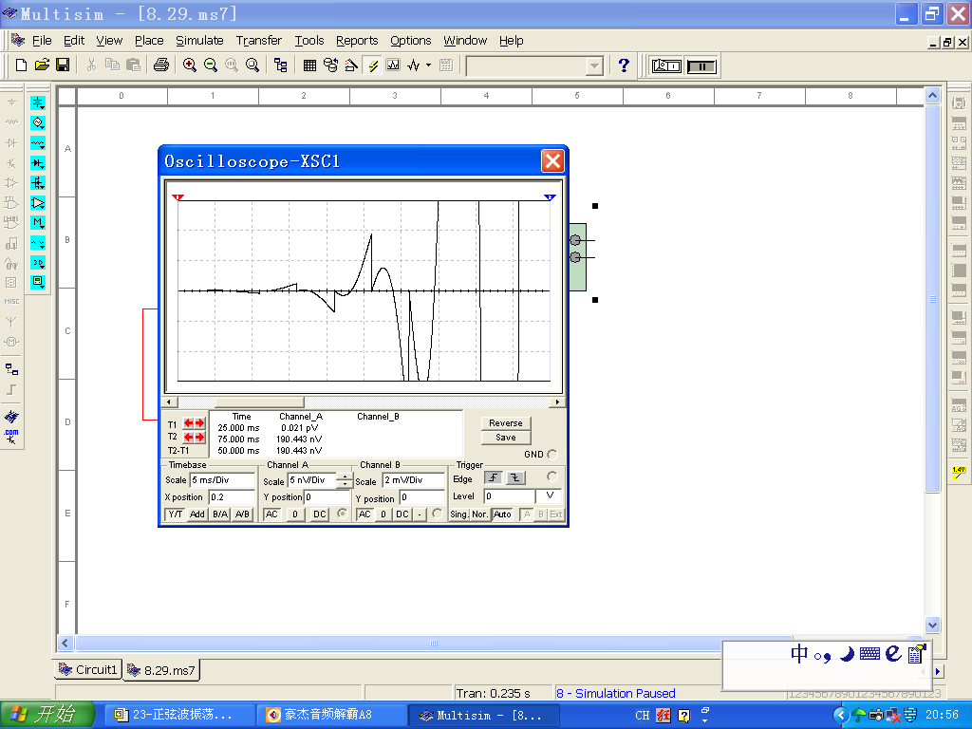
仅有一种频率且幅值由小逐渐增大直至稳幅。
很多种频率

Slide 6
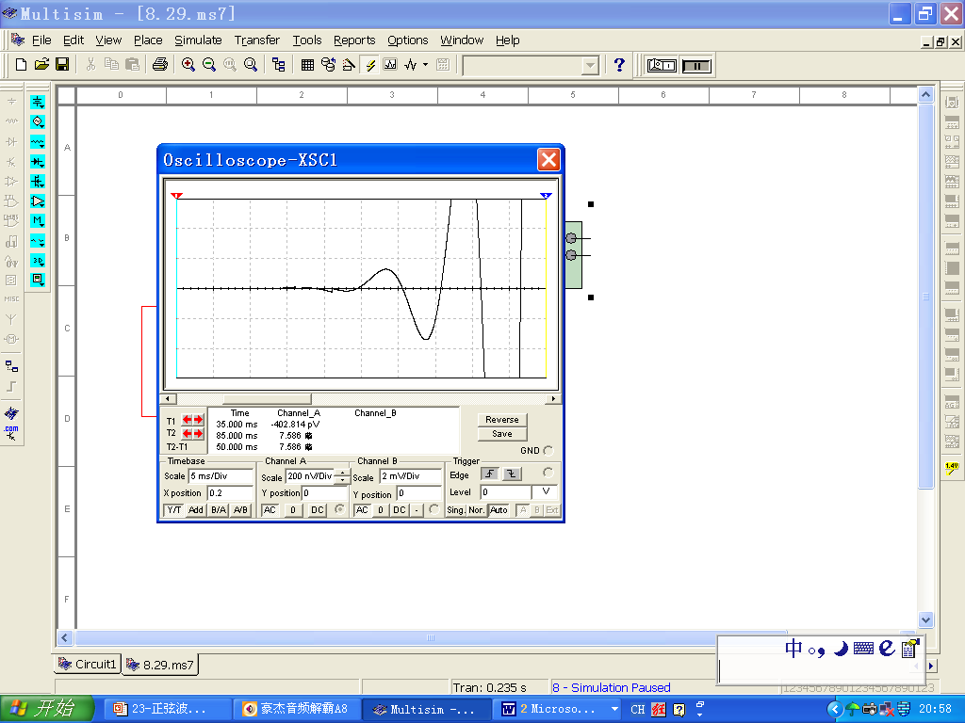
频率逐渐变为单一

Slide 7
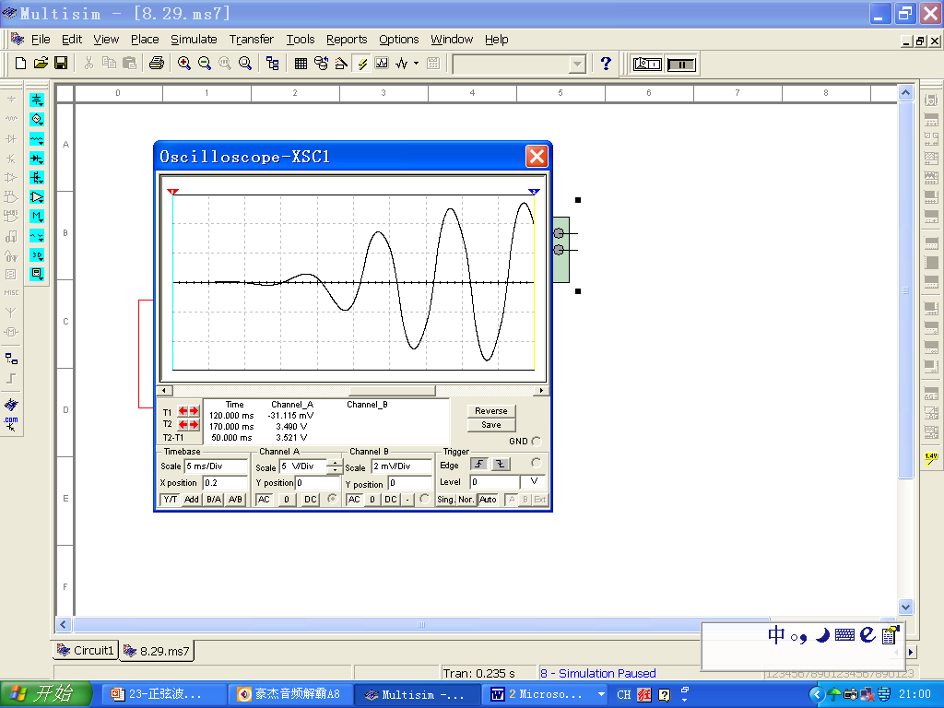
振幅越来越大

Slide 8
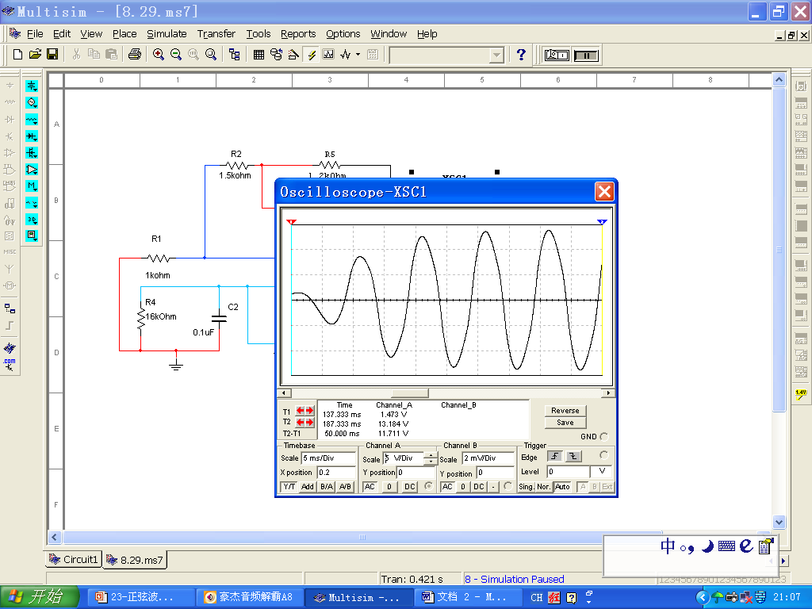
趋于稳幅

Slide 9
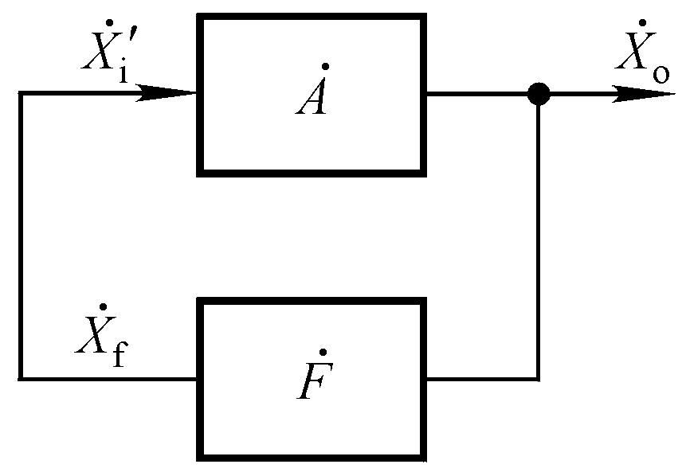






2. 起振与稳幅
电路如何从起振到稳幅？
稳定的振幅
非线性环节的必要性！

Slide 10
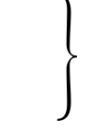
3. 基本组成部分
1) 放大电路：放大作用
2) 正反馈网络：满足相位条件
3) 选频网络：确定f₀，保证电路产生正弦波振荡
4) 非线性环节（稳幅环节）：稳幅
常合二为一
4. 分类
常用选频网络所用元件分类。
1) RC正弦波振荡电路：1兆赫以下
2) LC正弦波振荡电路：几百千赫～几百兆赫
3) 石英晶体正弦波振荡电路：振荡频率稳定

Slide 11
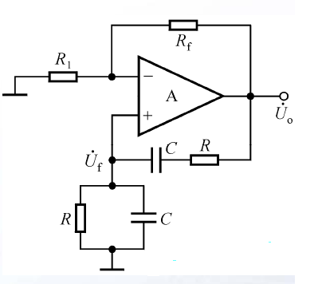
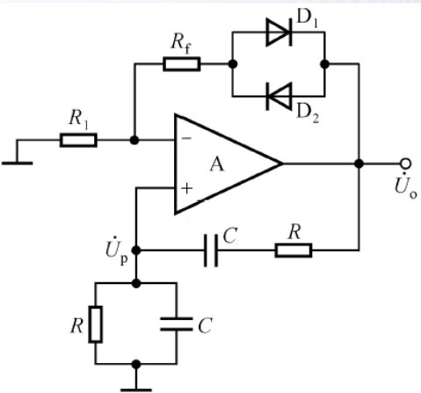
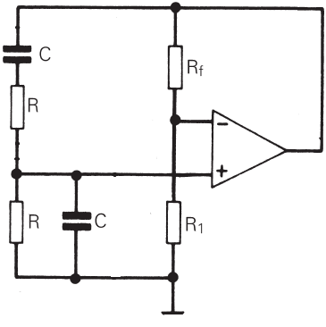
放大电路：同相比例运算放大器
正反馈网络：
选频网络：
稳幅环节：
二极管
构成桥路
RC串并联网络

Slide 12


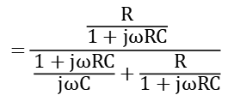
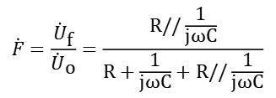
实验原理
2.RC串并联选频网络
$$\dot{F}=\frac{{\dot{U}}_{\text{f}}}{{\dot{U}}_{\text{o}}}=\frac{R\text{//}\frac{1}{\text{j}ωC}}{R+\frac{1}{\text{j}ωC}+R\text{//}\frac{1}{\text{j}ωC}}$$
$$=\frac{\frac{R}{1+\text{j}ωRC}}{\frac{1+\text{j}ωRC}{\text{j}ωC}+\frac{R}{1+\text{j}ωRC}}$$
$$=\frac{\text{j}ωRC}{1+\text{j}3ωRC−{\left(ωRC\right)}^{2}}$$
$$=\frac{1}{\left.3+\text{j}(ωRC−\frac{1}{ωRC}\right)}$$

Slide 13
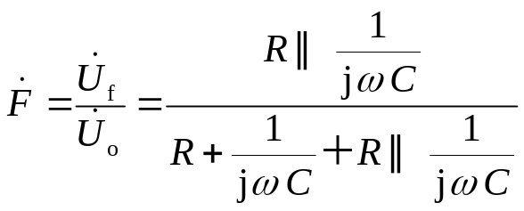
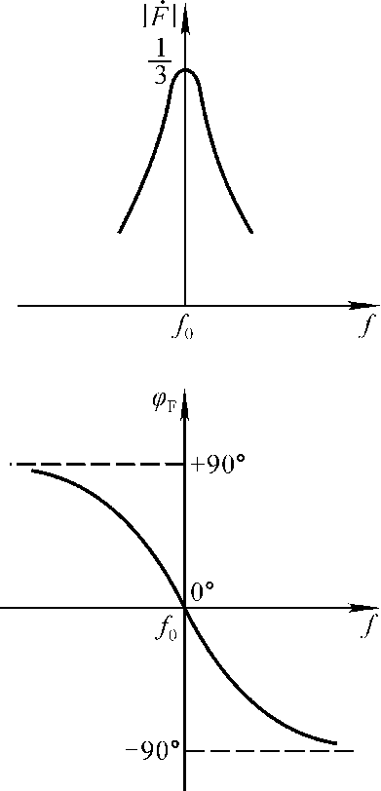
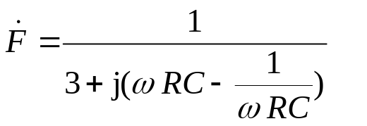
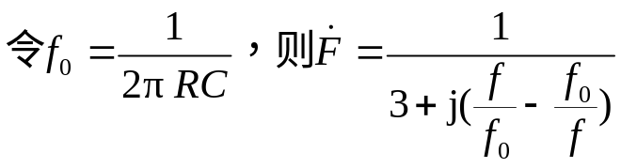

RC串并联选频网络的频率响应
当 f=f₀时，不但φ=0，且 最大，为1/3。

Slide 14
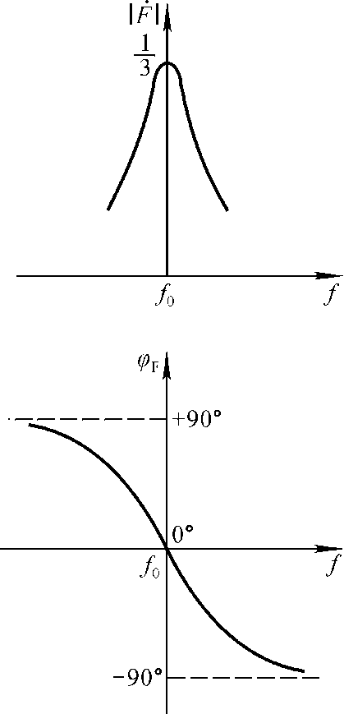


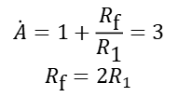

实验原理
2.RC串并联选频网络
放大电路自激振荡的平衡条件是：
$$\dot{A}\dot{F}=1$$
$$当f=f_{0}，\dot{F}=\frac{1}{3}，$$
$$要求\dot{A}=3$$
$$\begin{matrix}\dot{A}=1+\frac{R_{\text{f}}}{R_{\text{1}}}=3 \\ R_{\text{f}}=2R_{1}\end{matrix}$$
$$起振条件为:\left|\dot{A}\dot{F}\right|>1$$
起振时应满足:
当 f=f₀时，不但φ=0，且 最大，为1/3。
$$R_{\text{f}}>2R_{1}$$

Slide 15
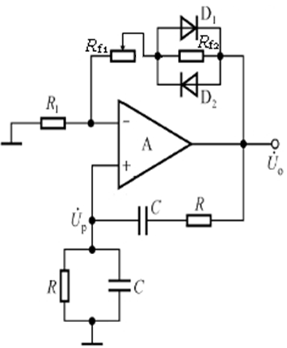
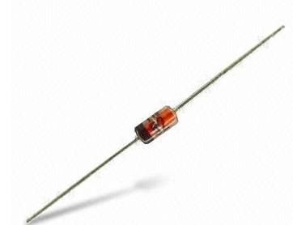
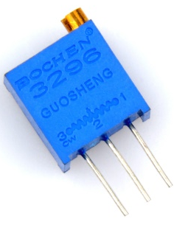
实验内容
正极
负极
10K
1K
1N4148
1K
电位器W103
OP07
1、用示波器测量输出波形，调节电位器使顶部底部削平的波形恰好变为标准正弦波，记录此时最大不失真电压。
2、继续调节电位器，使正弦波峰峰值为6V，记录波形。
0.01μF
10K
10K
0.01μF

Slide 16
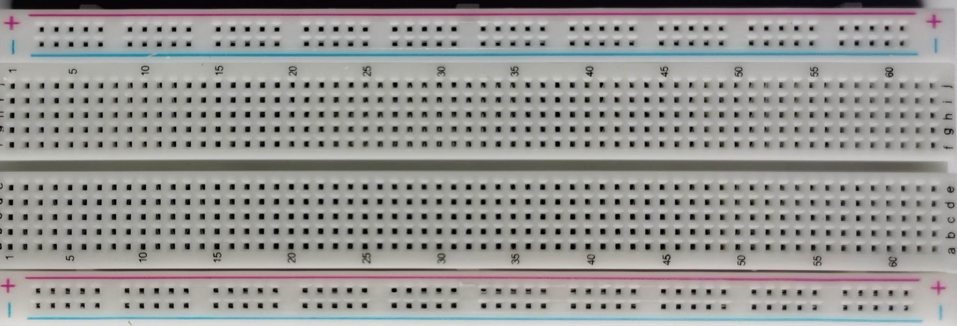
三、测试方法
用示波器分别测量各信号！
三、实验方法
面包板布局（供参考）
+5V
正弦波产生
电压比较器
积分电路
公共地
-5V

Slide 17
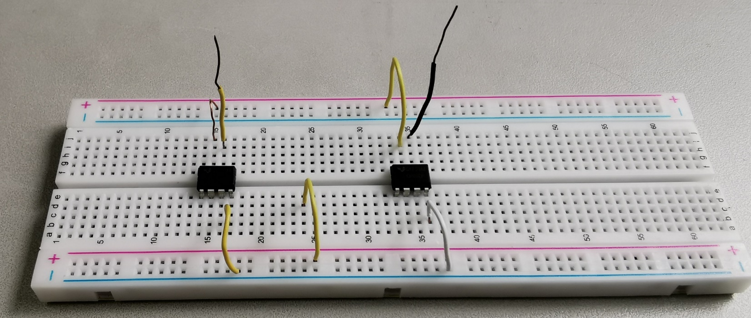
模块输出测试端子
+5V
-5V
公共地

Slide 18
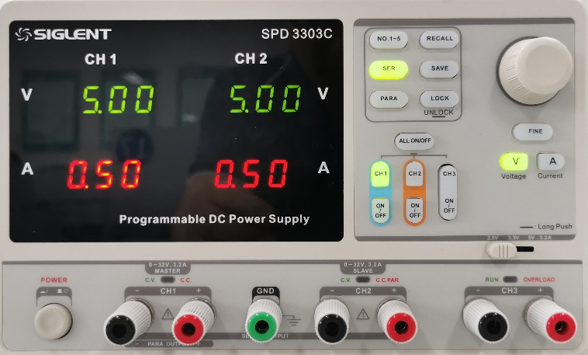
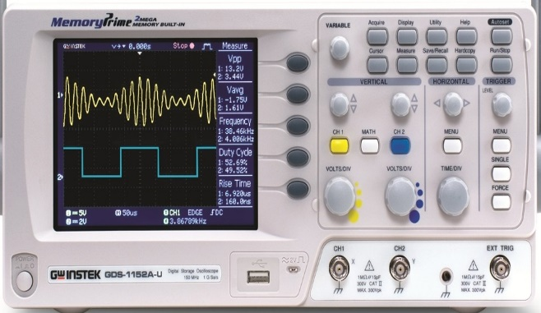
10K
1K
1K
OP07
10K
R
0.01μF
Rf1
OP07
C
10K
0.01μF
R1

Slide 19
思考题
文氏桥RC振荡器中，和二极管并联的电阻的作用是什么？
试推导输出幅度的表达式。

Slide 20
注意事项
1、需要注意双电源的连接方法；
2、需要注意上电的顺序;
3、预习下次实验：2.2 电压比较器电路设计
4. 本次电路做好后不要拆除，下次课用于波形变换
5、实验2.1～2.3合写一份实验报告

Slide 21
Thank You !
UESTC

